Slide 1
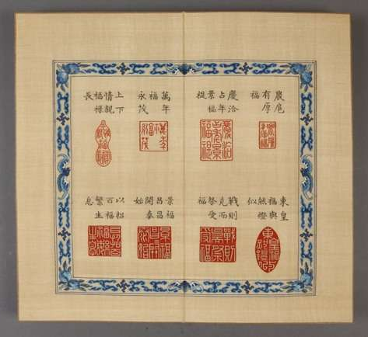
清 缂丝宝典福书册
乾隆皇帝八十大寿时，和珅等大臣进献了用寿山石和青田石制作的“宝典福书”印章各一套作为寿礼。这套书册把120枚寿山石印文用缂丝技法织造出来，印章形状多种多样，但每个印文都有“福”字。

